Slide 1
ألأبرشيّة البطريركيّة المارونيّة منطقة جونية
لجنة العيلة

Slide 3
من هي لجنة العيلة؟
لجنة تابعة للأسقف المحليّ
وخاضعة لرعايته.
تضمّ أزواجاً ملتزمين بجماعاتٍ عيليّة
من مختلف الرّعايا.

Slide 4
ألأهداف
1- نشر تعليم الكنيسة المختصّ بالعائلة والزّواج المسيحيّ والحياة
2- العمل على تطبيقه بالتّعاون مع : اللّجنة الأسقفيّة للعائلة والحياة
لجان العيلة في الأبرشيّات
الحركات المعنيّة بالعائلة
الجمعيّات الرّسوليّة في الأبرشيّة
كهنة الرّعايا

Slide 5
ألنّشاطات
الإعداد للزّواج
متابعــة الأزواج والعائلات .
إنشاء جماعات عيليّة في رعايا الأبرشيّة ومتابعتها.
التّنشئة الدّائمة لأعضاء لجنة العائلة.
ألتّعاون مع مركز يوحنّا بولس الثّاني .
ألعمل على إنشاء مركز للإصغاء والمرافقة في الأبرشيّة.
نشاطات إجتماعيّة وترفيهيّة

Slide 6
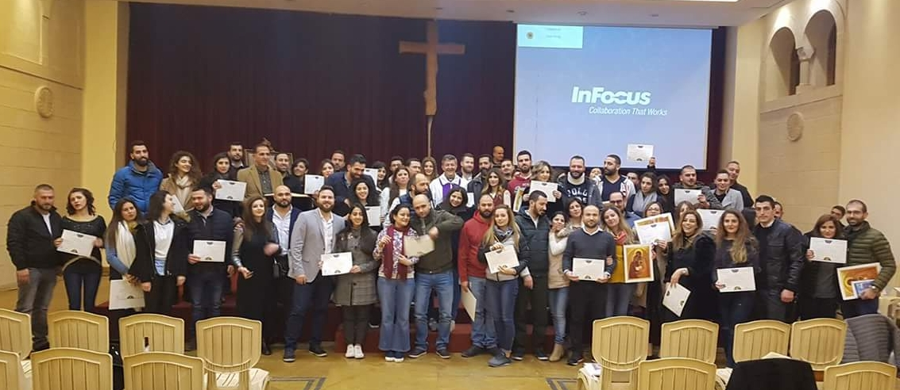
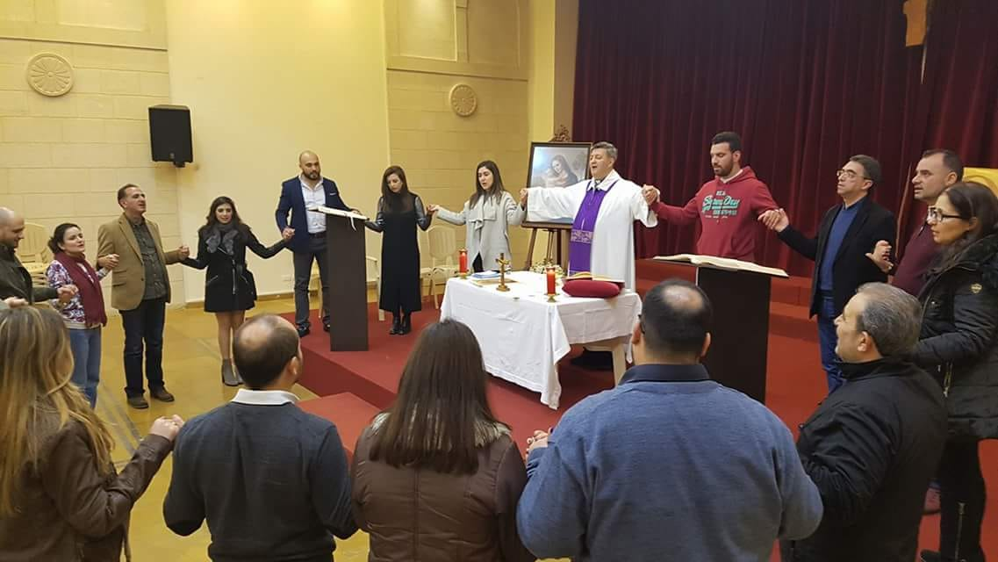
ألإعداد للزّواج
توعيّة الخطّاب
على أهميّة
مشروع الحياة العائليّة
من خلال لقاءات دوريّة
مع متخصّصين وأزواج
بهدف التّحضير الجدّي لسرّ الزّواج

Slide 7
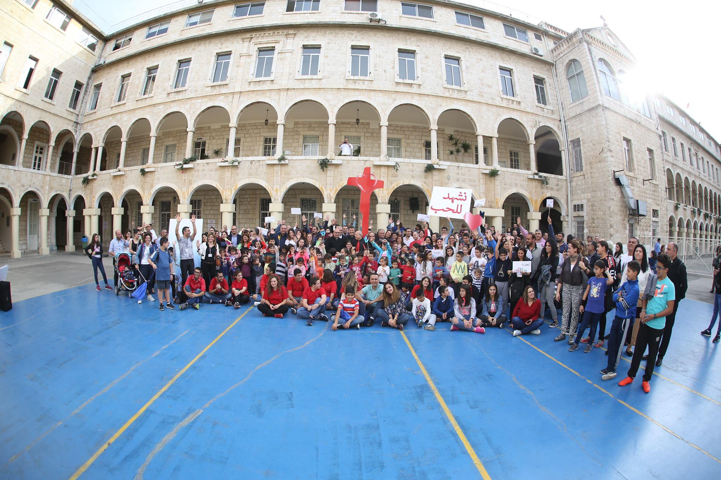
متابعة الأزواج والعائلات

Slide 8
متابعة الأزواج والعائلات
ألإحتفال بعيد العائلة – 15 أيّار
لقاءات دوريّة للجماعات العيليّة في الرّعايا والأبرشيّة
إحياء "أليوم الأبرشيّ للعائلات"

Slide 9
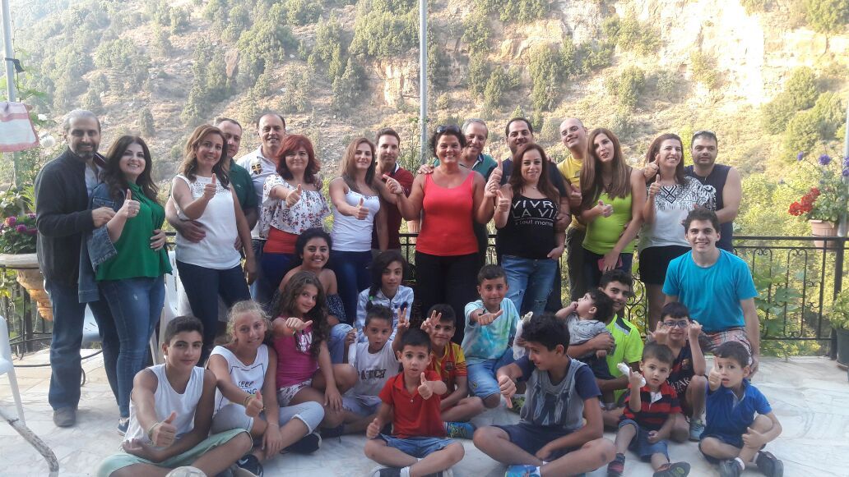
ألجماعات العيليّة
"إتّحاد عائلات في خدمة العائلات"
إنشاء جماعات عيليّة
في مختلف رعايا الأبرشيّة

Slide 10
ألتّنشئة الدّائمة لأعضاء لجنة العائلة
لقاءات دوريّة حول كلّ من
كلمة الرّب في الكتاب المقدّس
وتعاليم الكنيسة المتعلّقة
براعويّة الزّواج والعائلة

Slide 11
مركز الإصغاء والمرافقة
ألتّعاون مع مركز يوحنّا بولس الثّاني
إنشاء مركز للإصغاء والمرافقة في الأبرشية
(ألجديد:" ألدّليل الموحّد لإنشاء مراكز إصغاء ومرافقة متخصّصة")

Slide 12
لقاءات إجتماعيّة – إنسانيّة

Slide 13
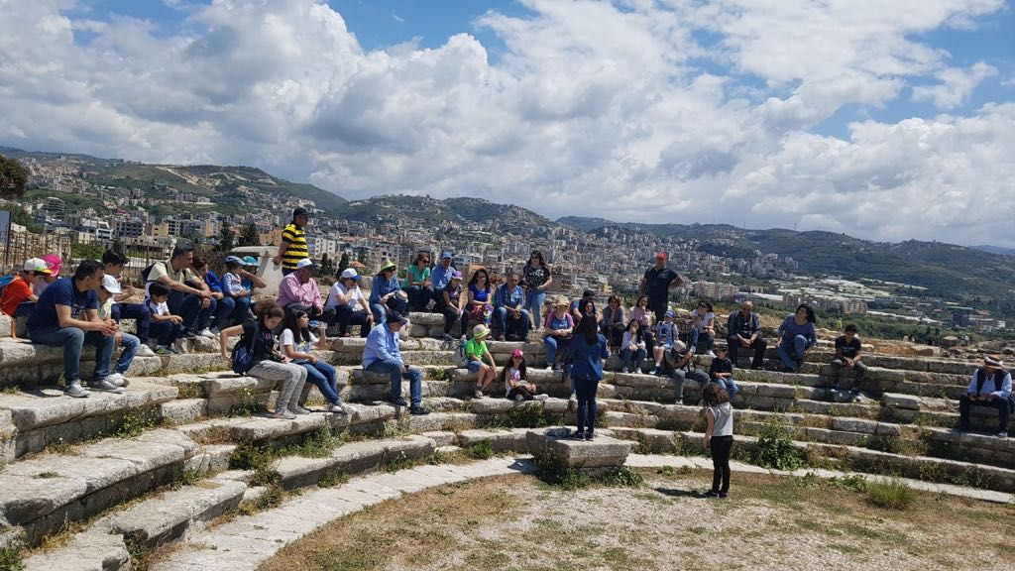
لقاءات إجتماعيّة - ترفيهيّة
وبتلْتِقي العايلة كلّا نحنا واولادنا
ويمكن اولاد اولادنا

Slide 14
"ألحصاد كثير والفعلة قليلون "لو2:10
الرّب ينتظرني للعمل في حقله
هل أنا مستعد؟

